Slide 1
Городская среда маршрут
Гололобова Дарья
Хващевская Полина
10 класс, Гимназия № 10

Slide 2
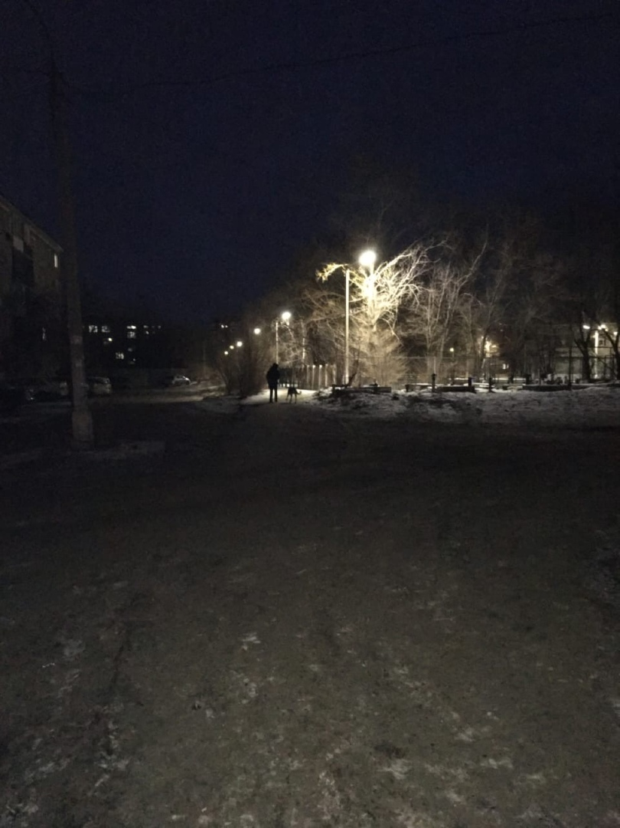
Наш путь из дома в школу
Здесь очень быстро ездят машины, не останавливаясь при виде пешехода, поэтому иногда здесь небезопасно ходить.

Slide 3
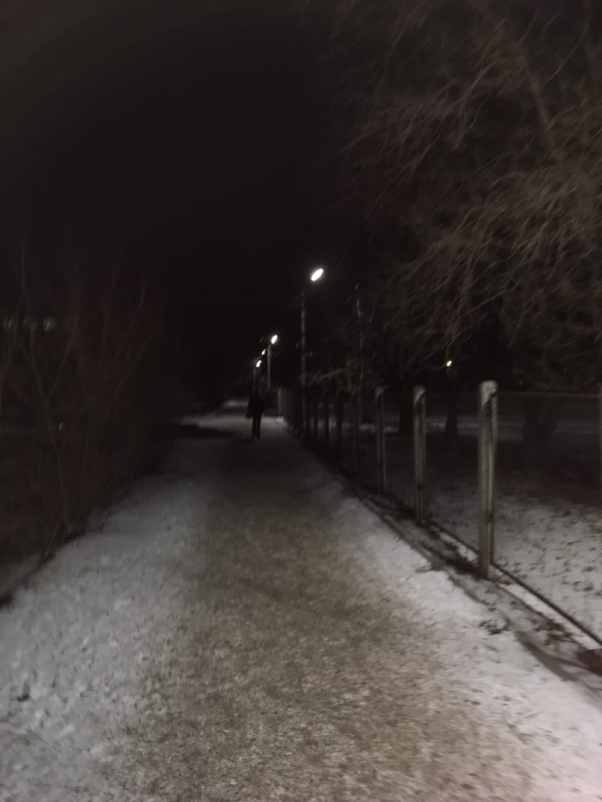
Наш путь из дома в школу
Ходить здесь достаточно комфортно.

Slide 4
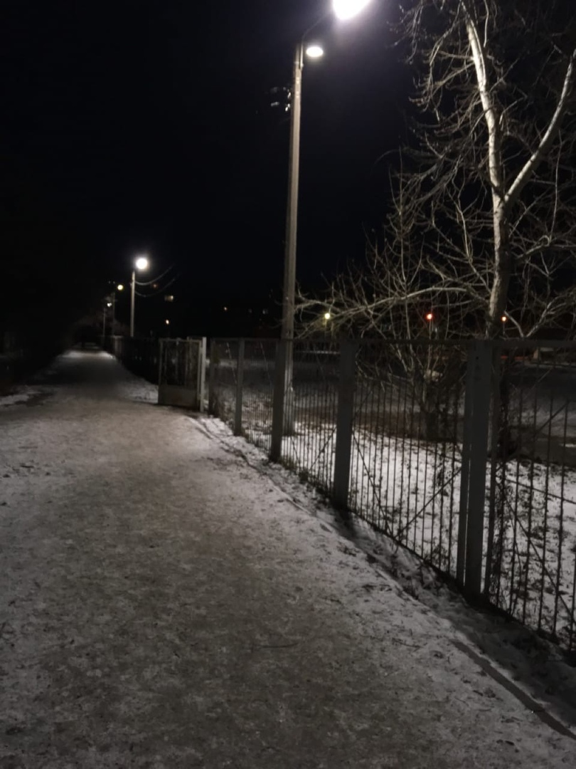
Наш путь из дома в школу
Идти здесь безопасно.

Slide 5
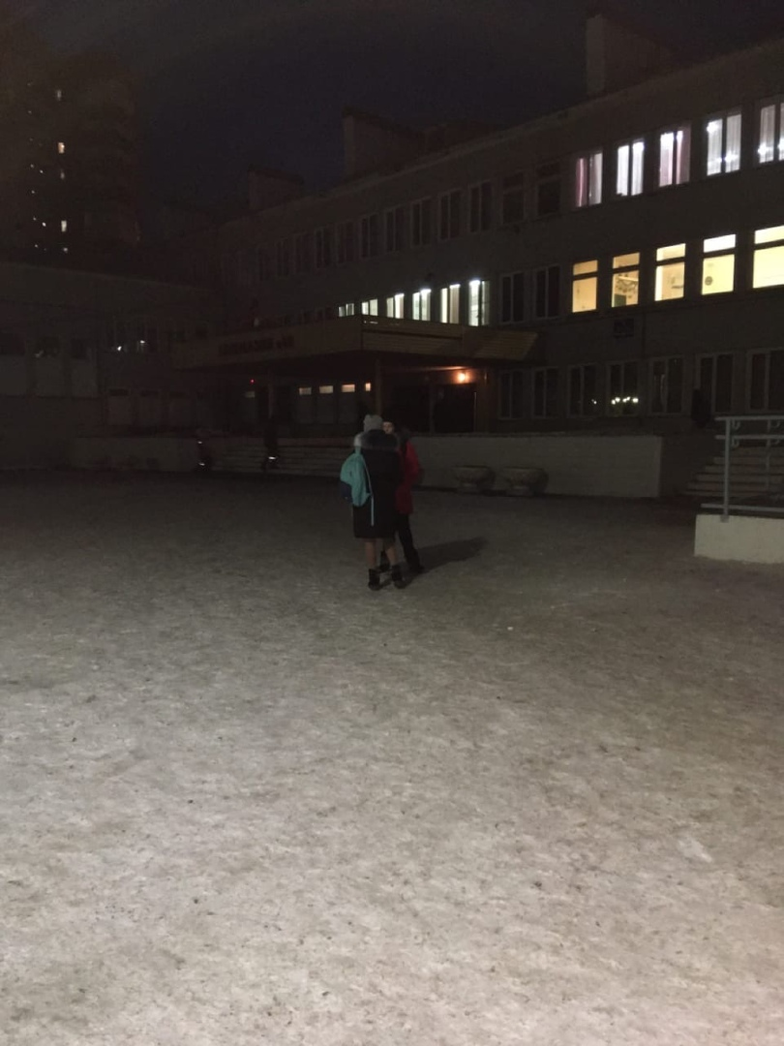
Наш путь из дома в школу
Здесь ходить абсолютно безопасно.

Slide 6
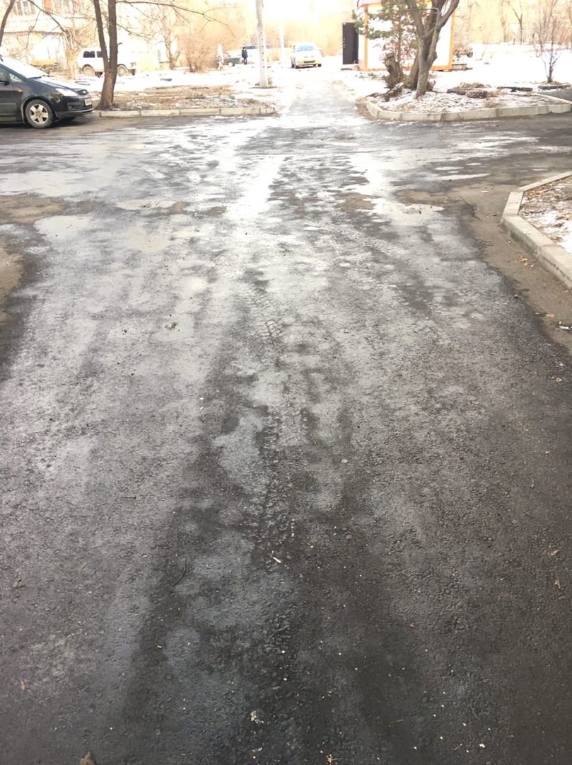
Наш путь из дома на курсы
Ходить здесь нам не страшно.

Slide 7
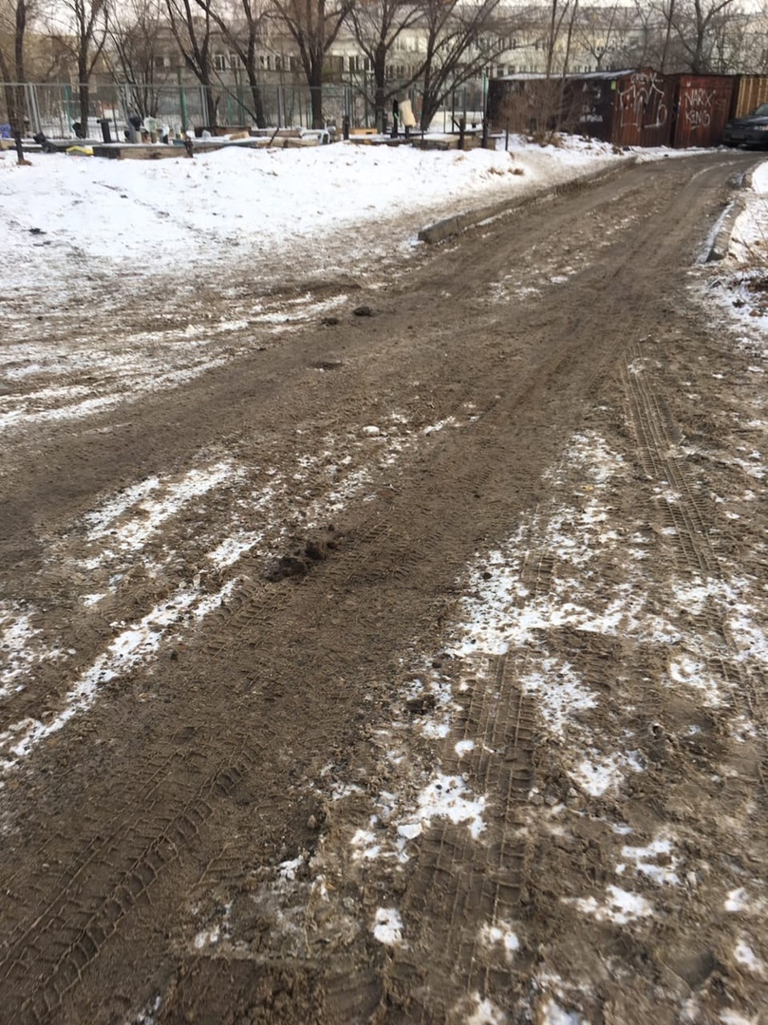
Наш путь из дома на курсы
Здесь очень часто быстро ездят машины.

Slide 8
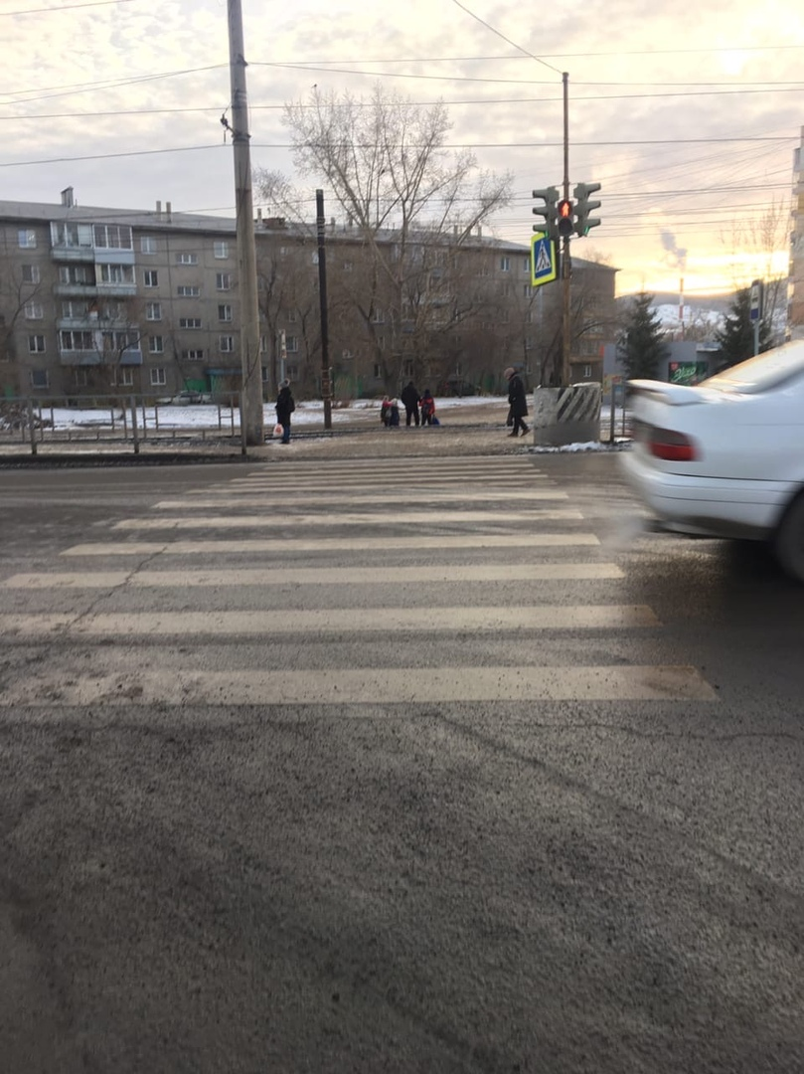
Наш путь из дома на курсы
Здесь нам ходить безопасно.

Slide 9
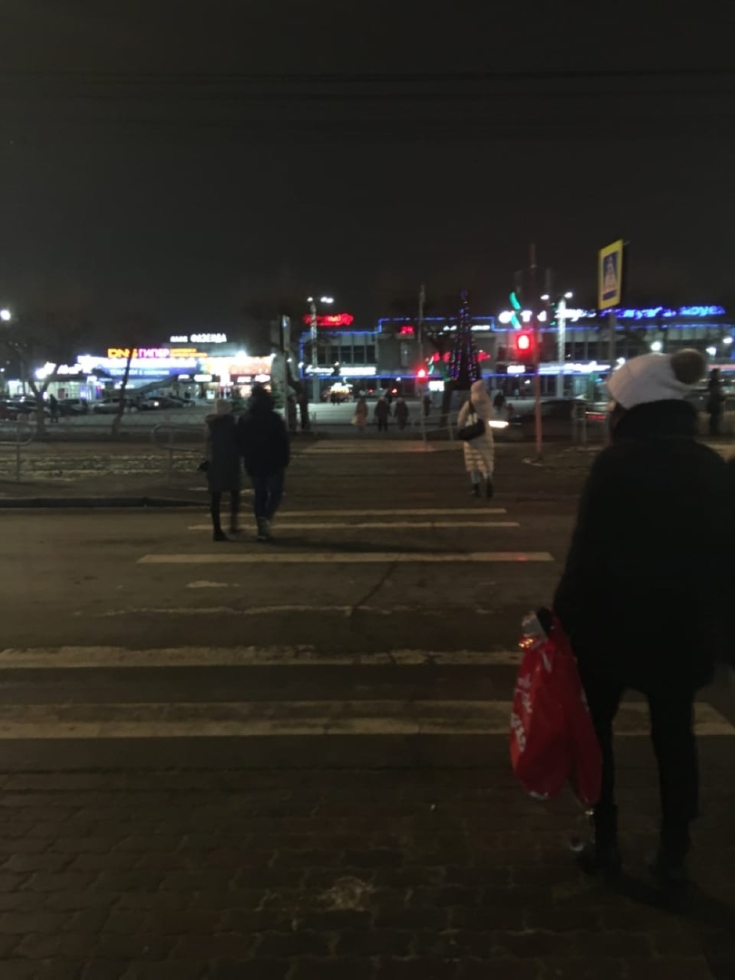
Наш путь из дома на курсы
Очень мало горит зеленый цвет на светофоре для пешеходов, иногда приходится перебегать дорогу.

